Slide 1
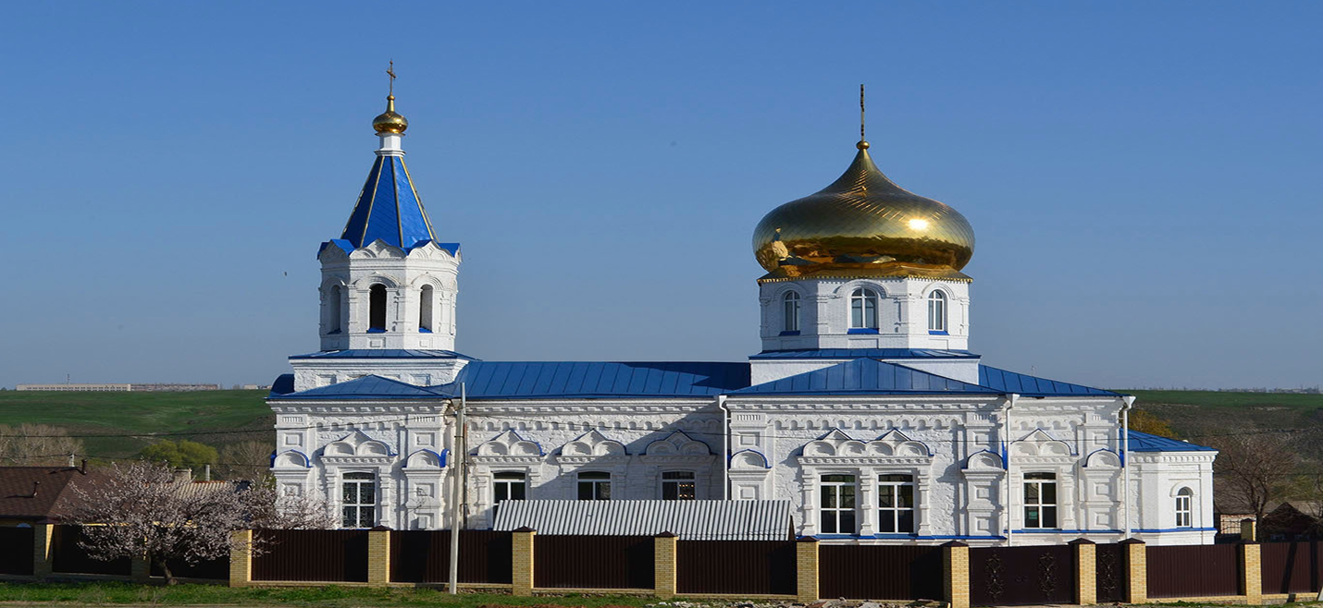
МБОУ Лиховская СОШ
Музей в сельской школе как ресурс
гражданско-патриотического воспитания

Slide 2
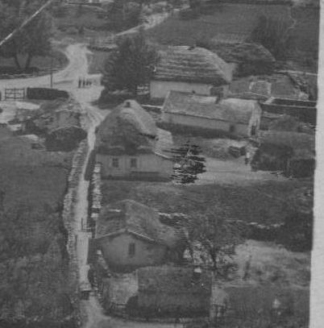
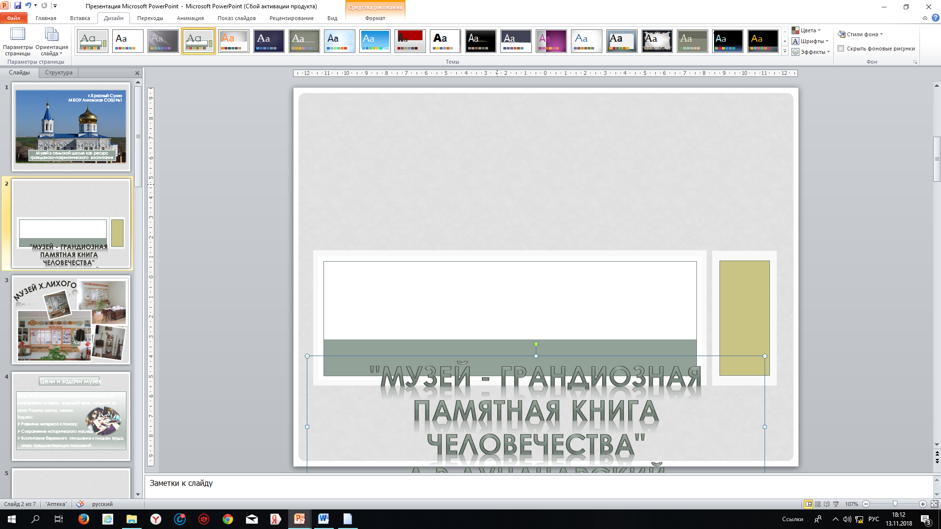
«Хутор Лихой»
Называют его – Лихой
Называют его так неспроста,
В прошлом здесь в стороне степной
Были очень лихие места.
Мимо мест этих, бедно обжитых,
Караваны с товарами шли,
И не раз кровь купцов именитых
Застывала в дорожной пыли.
Годы жизнь изменила круто
И в степной прекратился разбой,
Но с тех пор неприметный наш хутор
Называется – хутор Лихой.
Проживают в нем люди лихие,
С русской удалью тех бунтарей,
Что…мечтали о новой России,
Чтобы жизнь изменилась скорей.
Называют его – Лихой,
Называют так неспроста,
Но теперь здесь народ простой,-
Славит доблестью эти места.
(А.И. Трофименко)

Slide 3
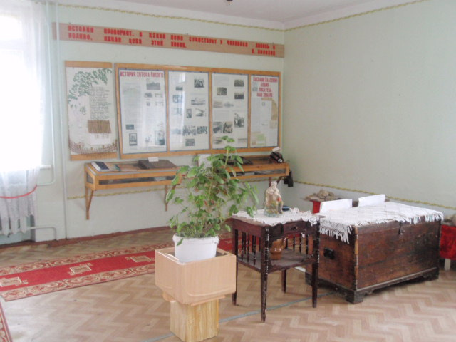
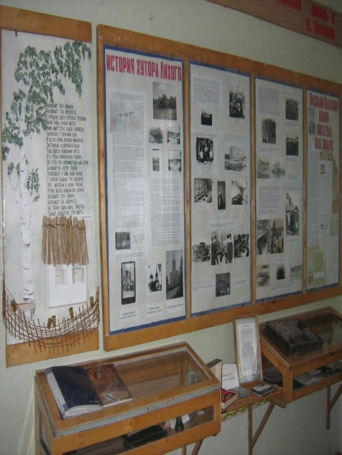
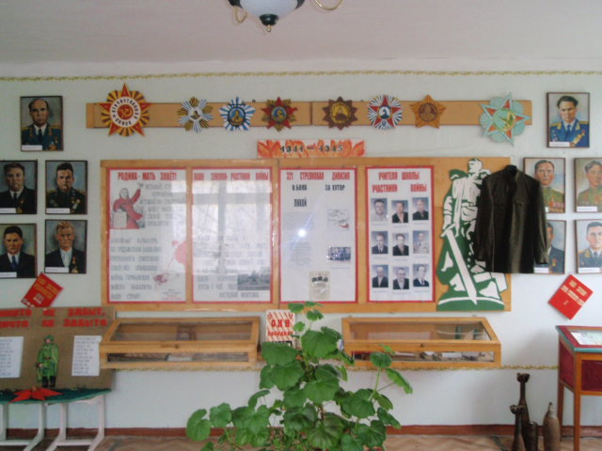
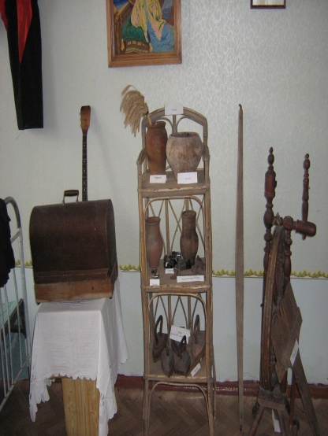
Музей истории
х. Лихого

Slide 4
"Музей - грандиозная
памятная книга человечества"
А.В.Луначарский

Slide 5
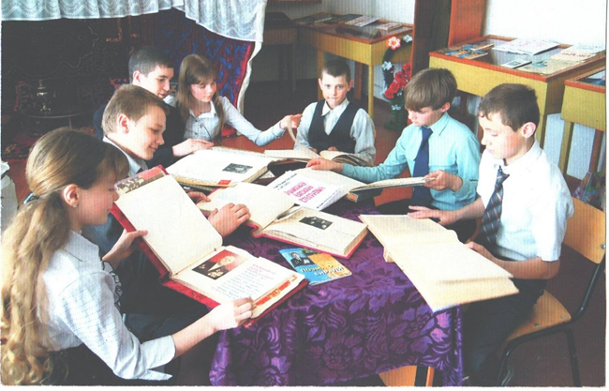
Цели и задачи музея
Цель: Формирование чувства ответственности за сохранение истории, традиций края, гордости за свою Родину, школу, семью.
Задачи:
Развитие интереса к поиску;
Сохранение исторического наследия;
Воспитание бережного отношения к плодам труда, опыту предшествующих поколений

Slide 6
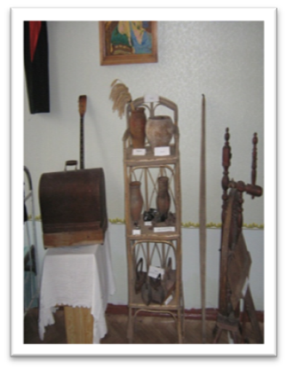
Структура управления музеем
Директор школы
Руководитель музея
Совет музея
Актив учащихся и педагогов

Slide 7
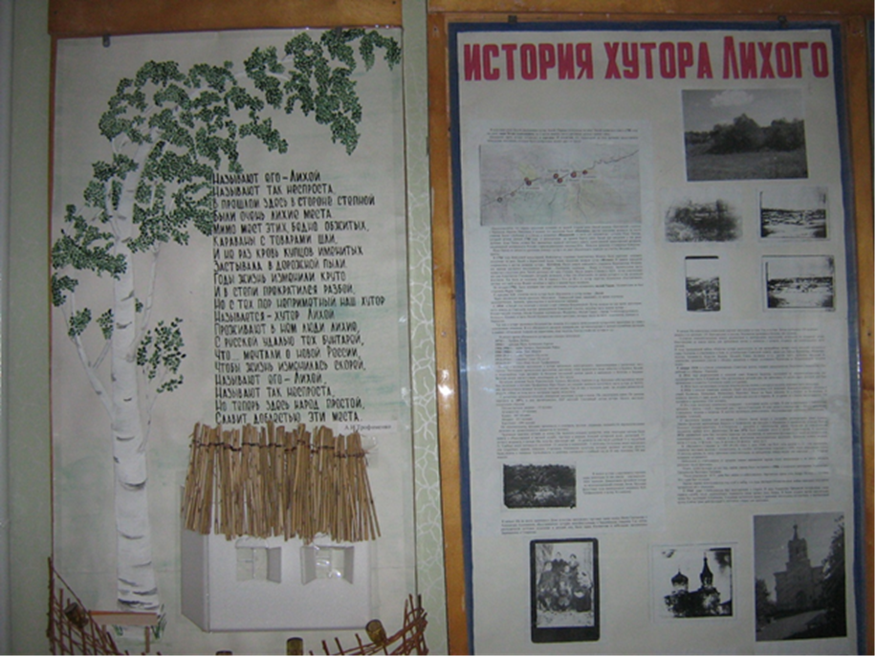
Экспозиция музея истории х. Лихого

Slide 8
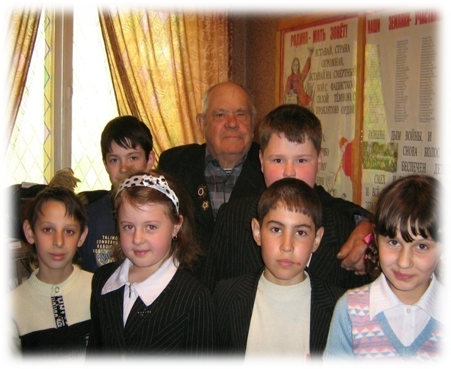
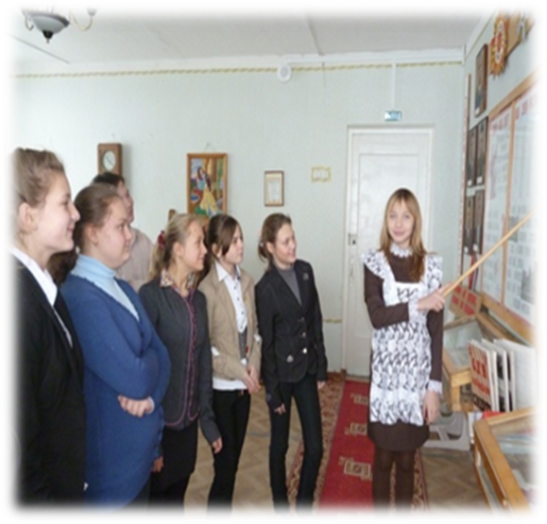
Экскурсии в музее

Slide 9
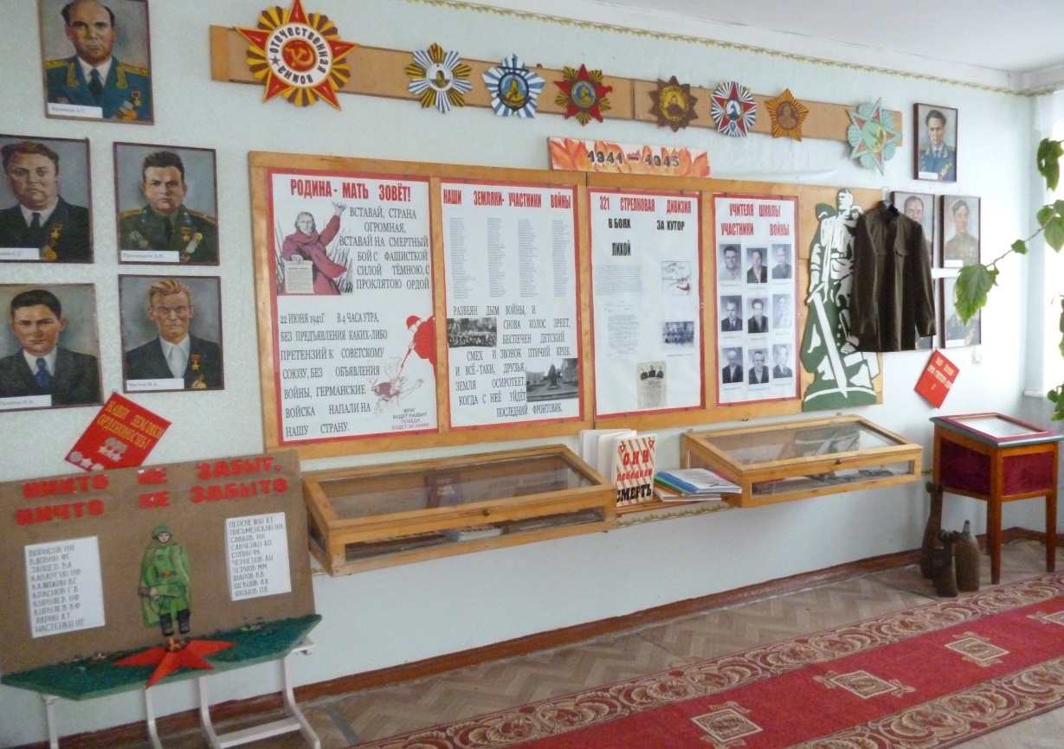
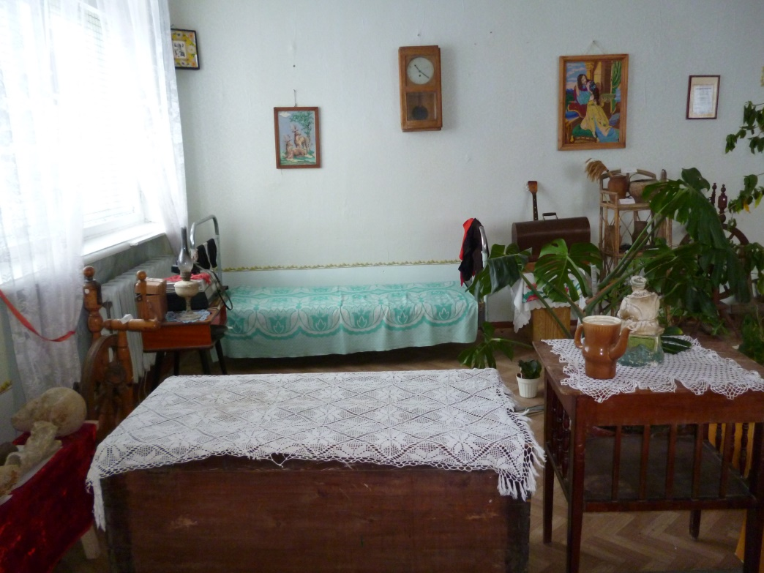
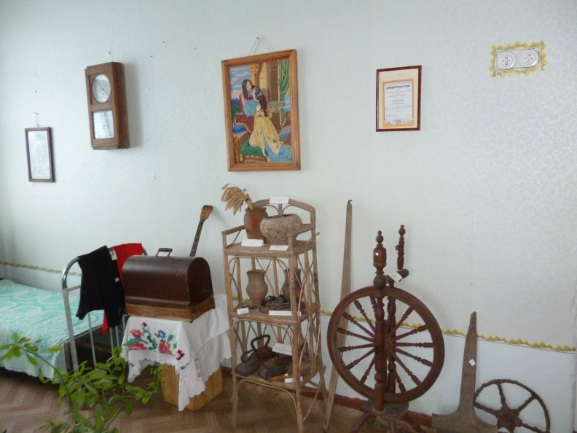

Slide 10
Спасибо за внимание!

